Slide 1


Slide 2
الدرس الثالث
تشجّع، ما تخاف، الله معك.

Slide 3
مريم الصغيرة
الشجاعة
خروج ٢: ١-١٠

Slide 4
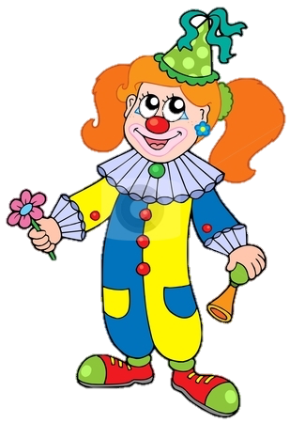
مهرّج
لولي
مريم الصغيرة الشجاعة

Slide 5
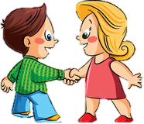
لعبة
بادر واتعرّف
مريم الصغيرة الشجاعة

Slide 6
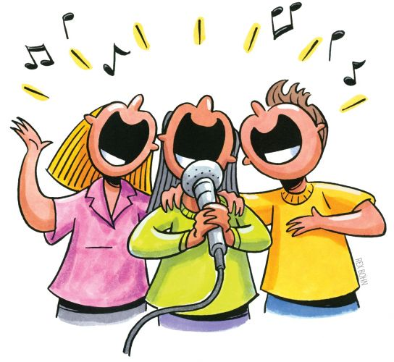
مين هو ملك السما
مين هو ملك الأرض
مين هو ملك العالم كلّو
مين هو ملكي
مريم الصغيرة الشجاعة

Slide 7
ي س و ع يسوع
هو ملك الملوك
هو ملك العالم كلّو وهو ملكي
مريم الصغيرة الشجاعة

Slide 8
مين هو ملك السما
مين هو ملك الأرض
مين هو ملك العالم كلّو
مين هو ملكي
مريم الصغيرة الشجاعة

Slide 9
ي س و ع يسوع
هو ملك الملوك
هو ملك العالم كلّو وهو ملكي
مريم الصغيرة الشجاعة

Slide 10
يسوع ملك السما
يسوع ملك الأرض
يسوع ملك العالم كلّو
ويسوع ملكي
مريم الصغيرة الشجاعة

Slide 11
ي س و ع يسوع
يسوع ملك الملوك
يسوع ملك العالم كلّو ويسوع ملكي
مريم الصغيرة الشجاعة

Slide 12
وسيلة إيضاح
شجاعة!
مريم الصغيرة الشجاعة

Slide 13

لعبة
ابحث عن اسمك
مريم الصغيرة الشجاعة

Slide 14

(اتكل على ربّك من كل قلبك
صلّي بيسمع صلاتك
لأنو بحبك)2
مريم الصغيرة الشجاعة

Slide 15
(لما تكون متضايق بتحس إنك كتير خايف
تذكّر الله حدّك وهو كل شي شايف)2
مريم الصغيرة الشجاعة

Slide 16
(تذكّر إنّو مكتوب
إنّك إنت محبوب)2
دايماً ضل متذكّر وقول
مريم الصغيرة الشجاعة

Slide 17
(اتكل على ربّك من كل قلبك
صلّي بيسمع صلاتك
لأنو بحبك)2
مريم الصغيرة الشجاعة

Slide 18
(لما بكون متضايق
بحس إنّي كتير خايف
بعرف الله حدّي وهو كل شي شايف)2
مريم الصغيرة الشجاعة

Slide 19
(بعرف إنّو مكتوب
إنّي إنا محبوب)2
رح ضل متذكّر وقول
مريم الصغيرة الشجاعة

Slide 20
(بتكل على ربّي من كل قلبي
بصلّي بيسمع صلاتي
لأنو بحبني)2
مريم الصغيرة الشجاعة

Slide 21







  خليقة صغيرة
  لكن عظيمة
مريم الصغيرة الشجاعة

Slide 22
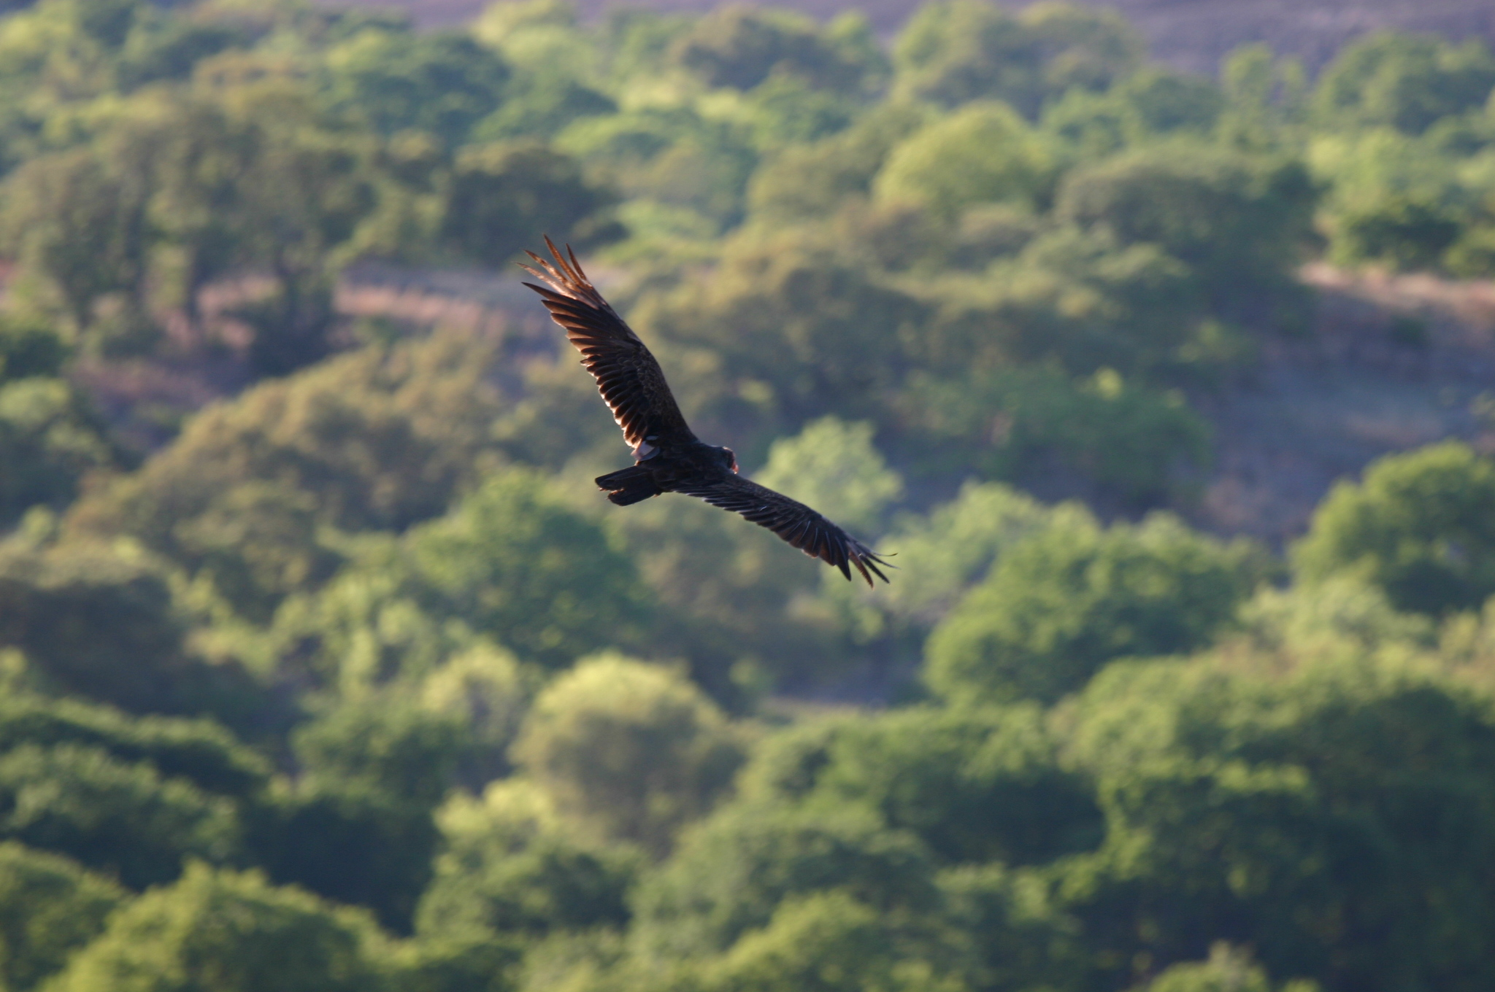

Slide 23
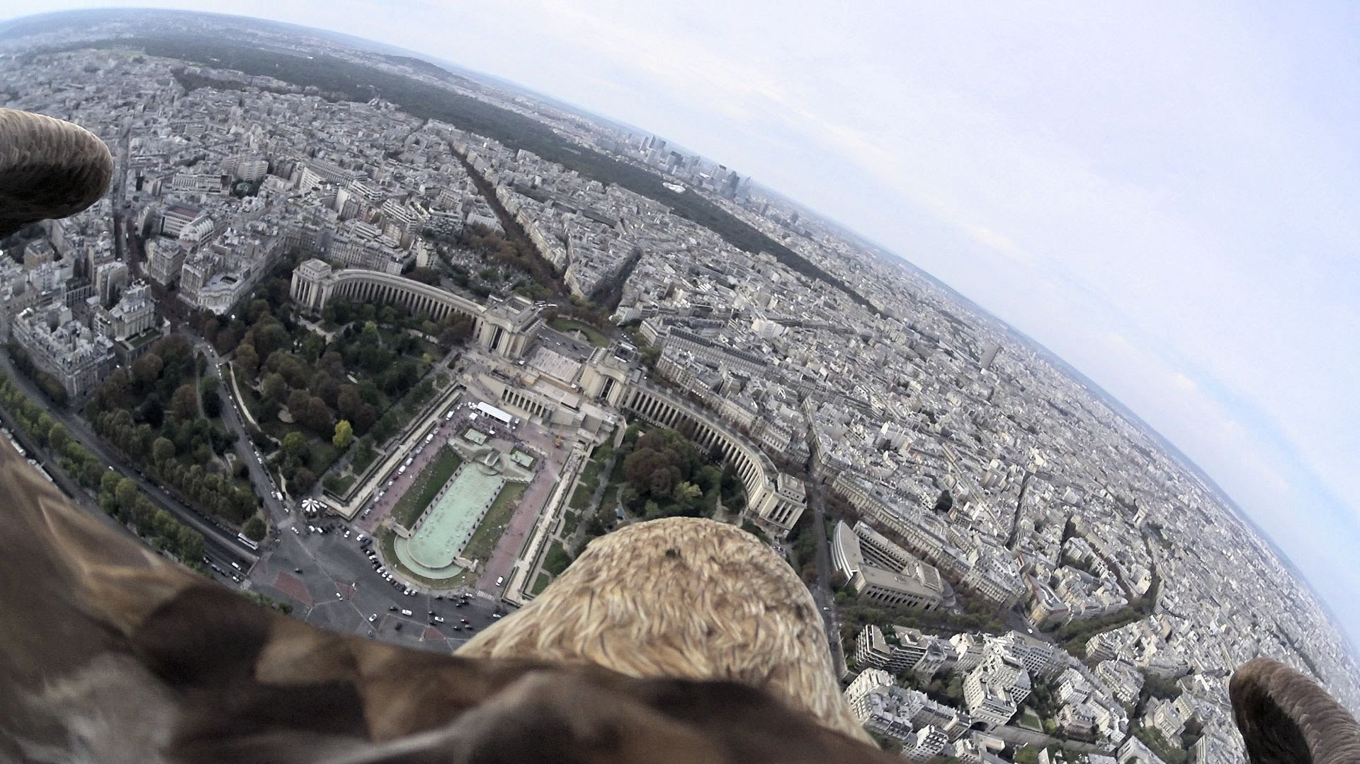

Slide 24
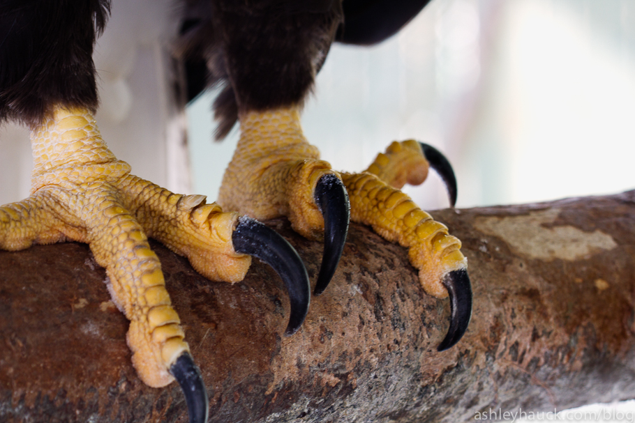

Slide 25
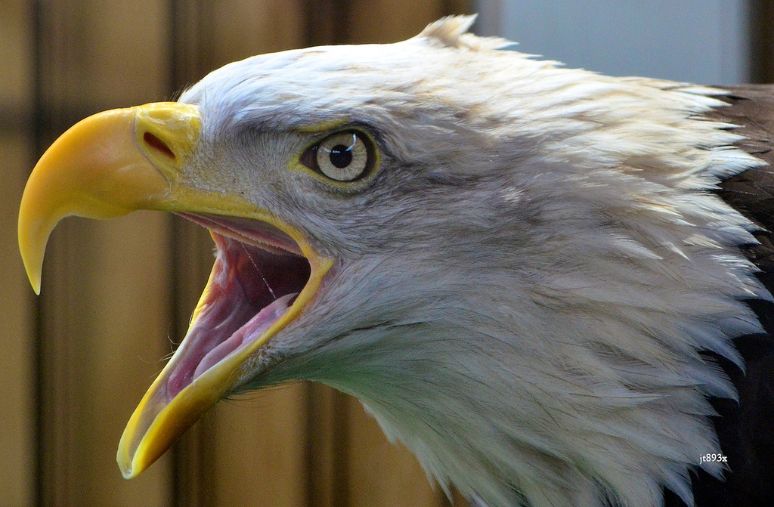

Slide 26
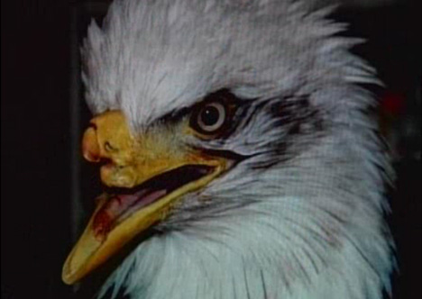

Slide 27
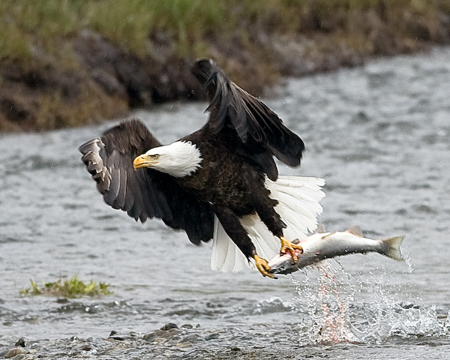

Slide 28

آية من الكتاب المقدس
مريم الصغيرة الشجاعة

Slide 29
”تشدد وتشجّع..
لأن الرب إلهك معك حيثما تذهب“
يشوع ٩:١
مريم الصغيرة الشجاعة

Slide 30
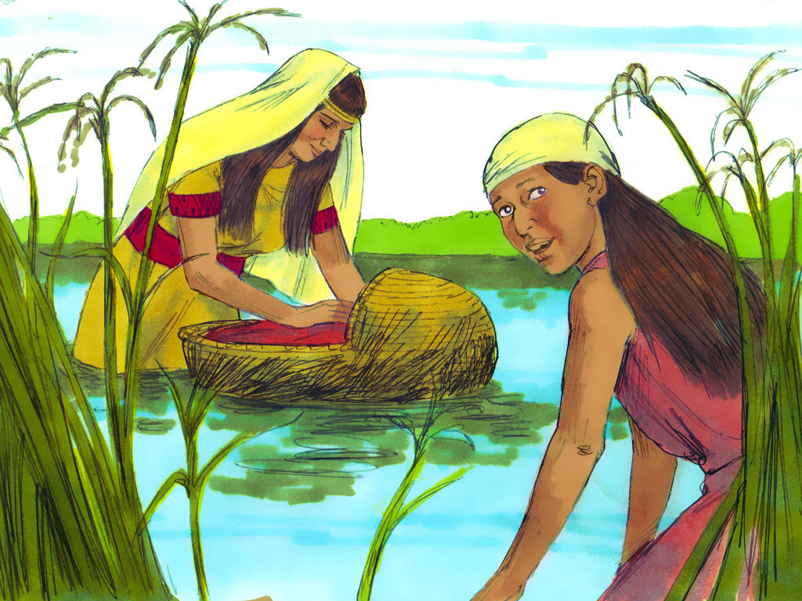
قصّة
مريم الصغيرة الشجاعة

Slide 31
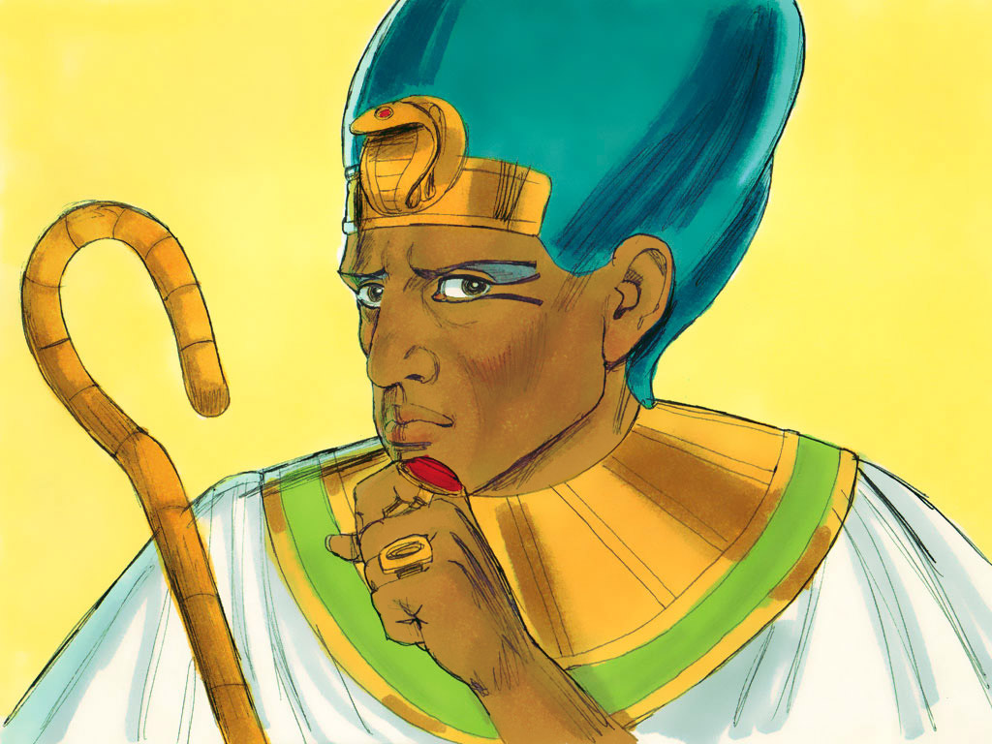
مريم الصغيرة الشجاعة

Slide 32
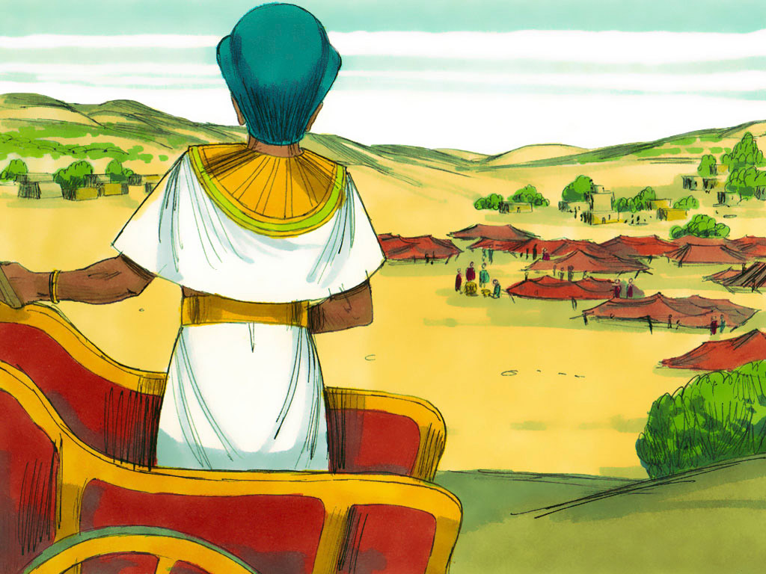
مريم الصغيرة الشجاعة

Slide 33
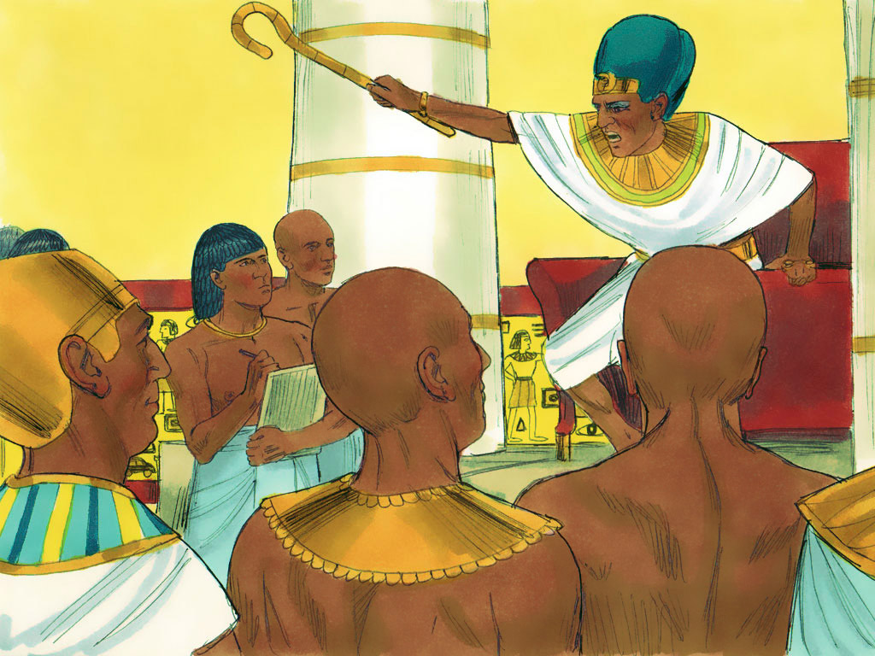
مريم الصغيرة الشجاعة

Slide 34
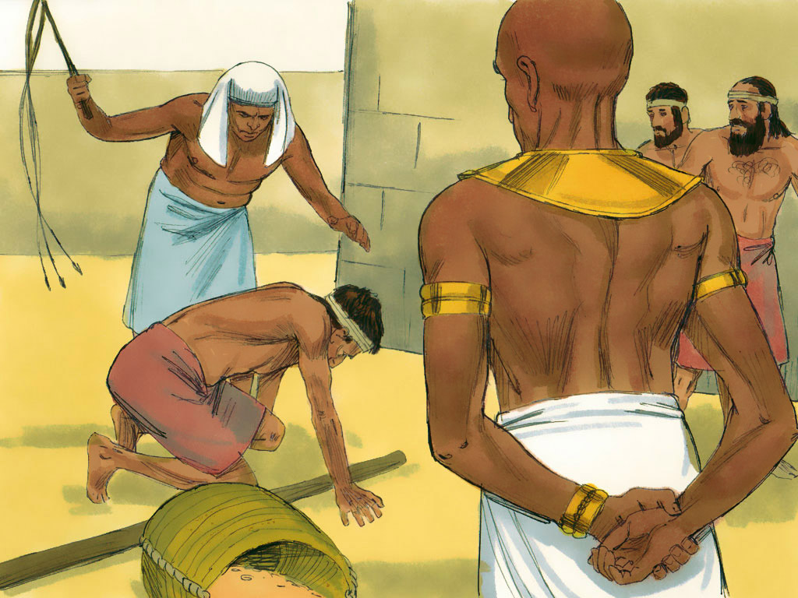
مريم الصغيرة الشجاعة

Slide 35
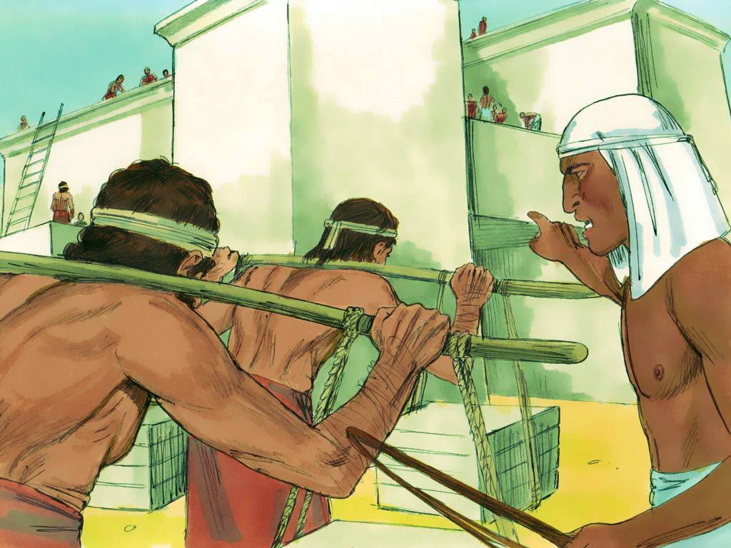
مريم الصغيرة الشجاعة

Slide 36
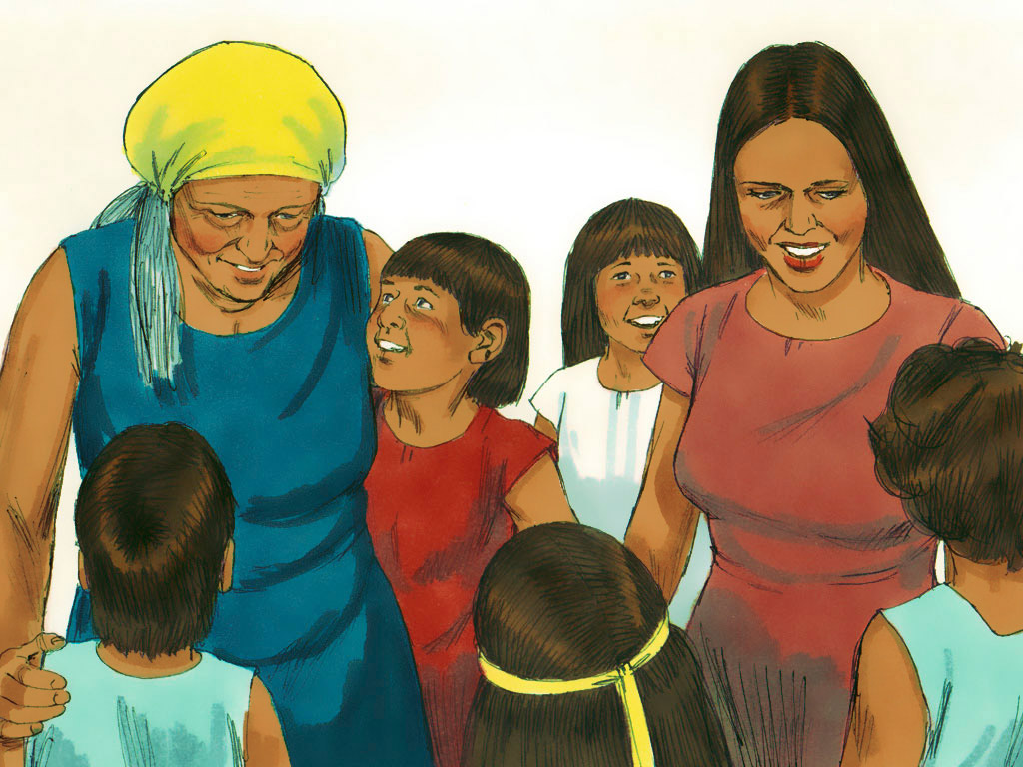
مريم الصغيرة الشجاعة

Slide 37
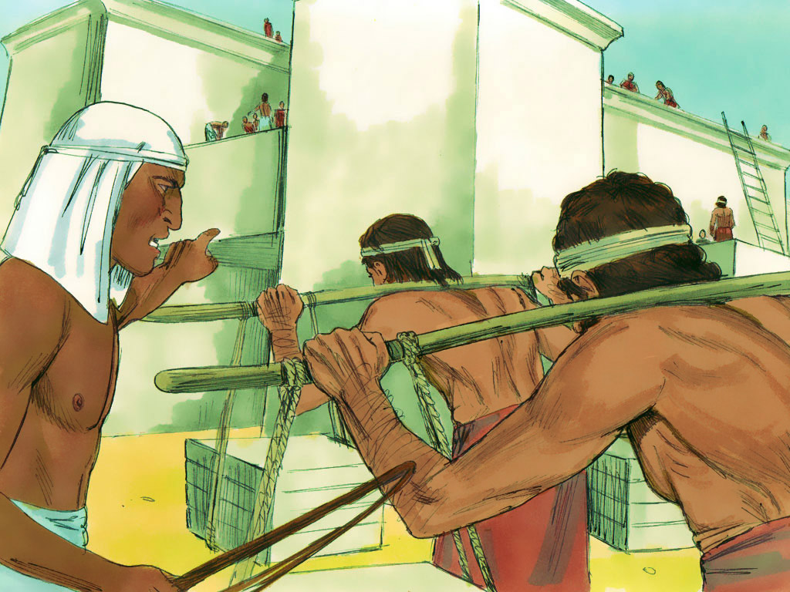
مريم الصغيرة الشجاعة

Slide 38
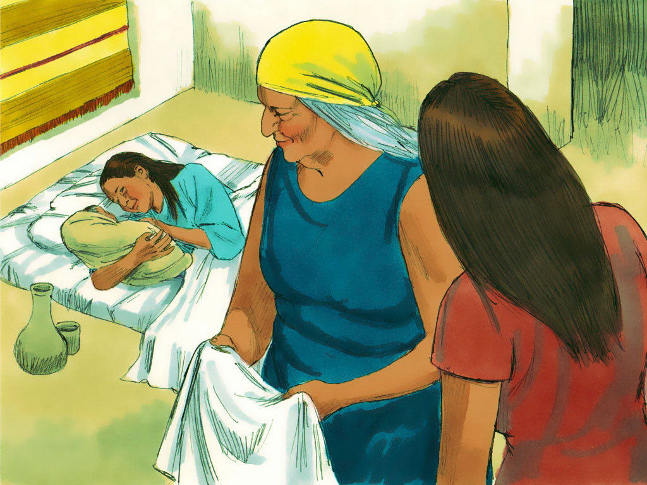
مريم الصغيرة الشجاعة

Slide 39
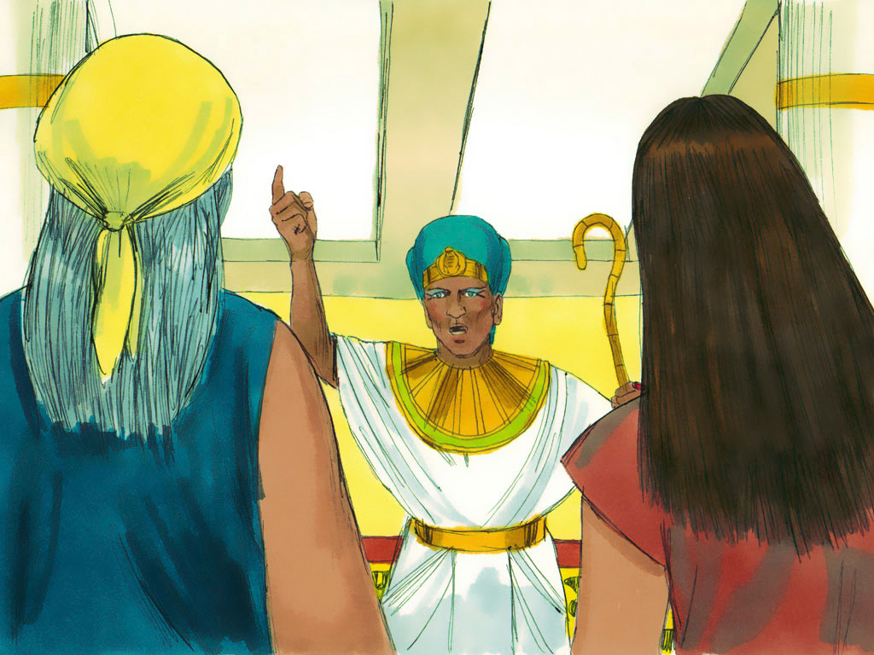

Slide 40
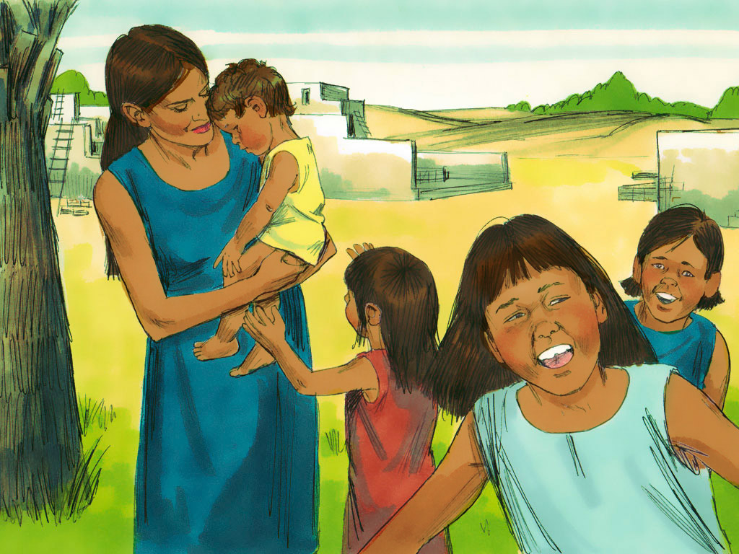
مريم الصغيرة الشجاعة

Slide 41
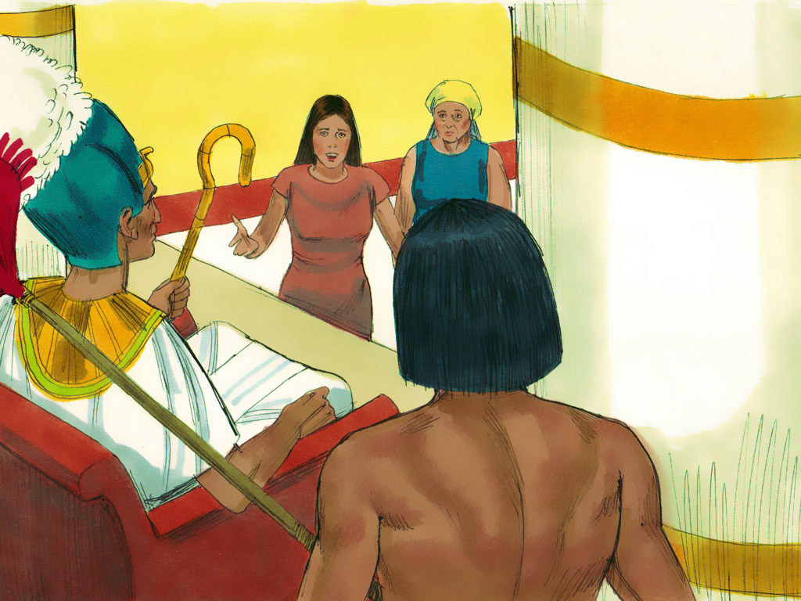
مريم الصغيرة الشجاعة

Slide 42
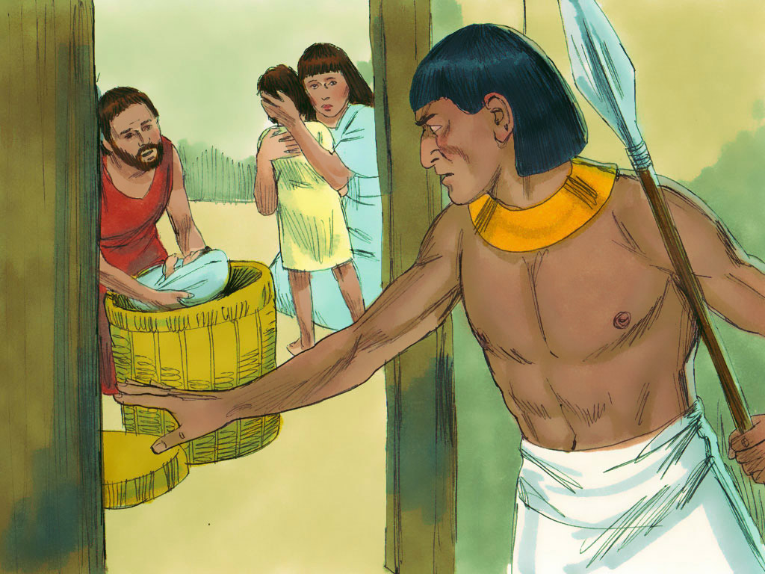
مريم الصغيرة الشجاعة

Slide 43
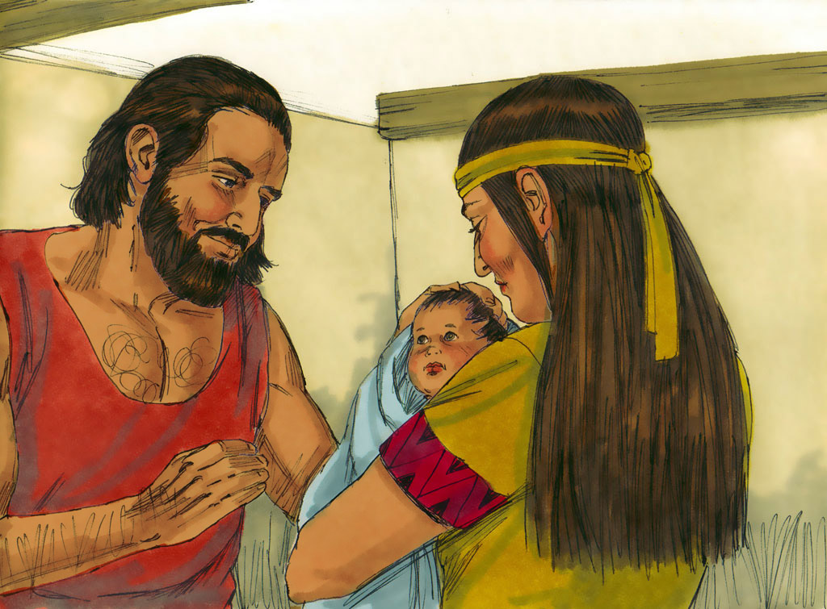
مريم الصغيرة الشجاعة

Slide 44
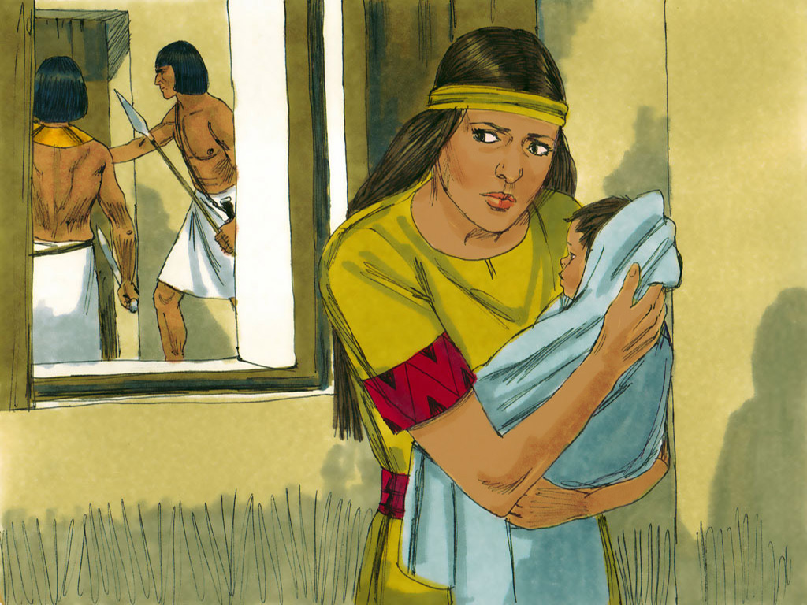
مريم الصغيرة الشجاعة

Slide 45
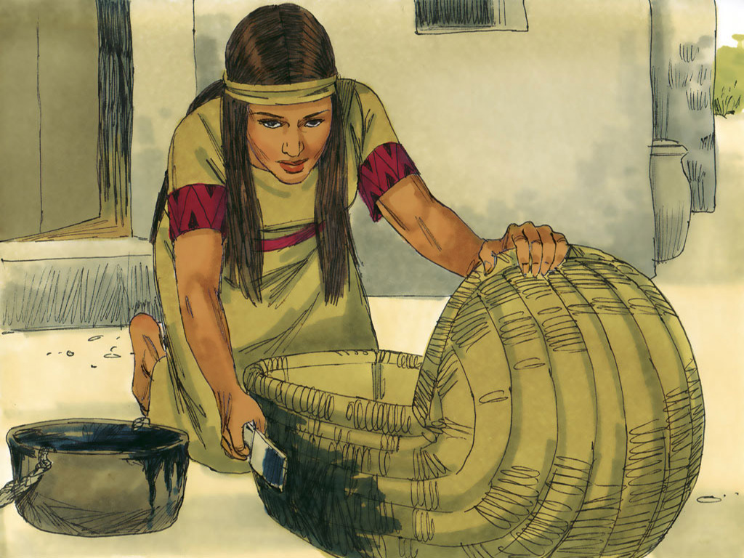
مريم الصغيرة الشجاعة

Slide 46
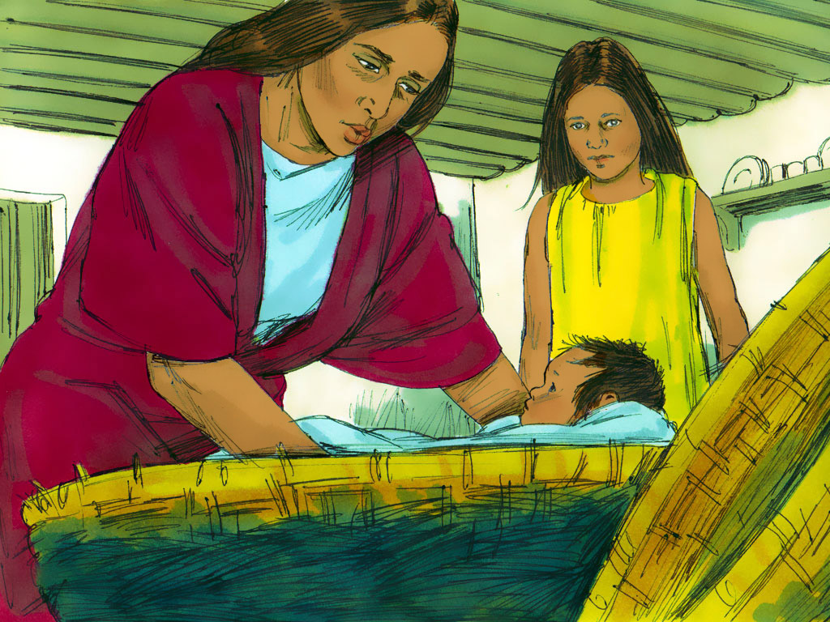
مريم الصغيرة الشجاعة

Slide 47
مريم الصغيرة الشجاعة

Slide 48
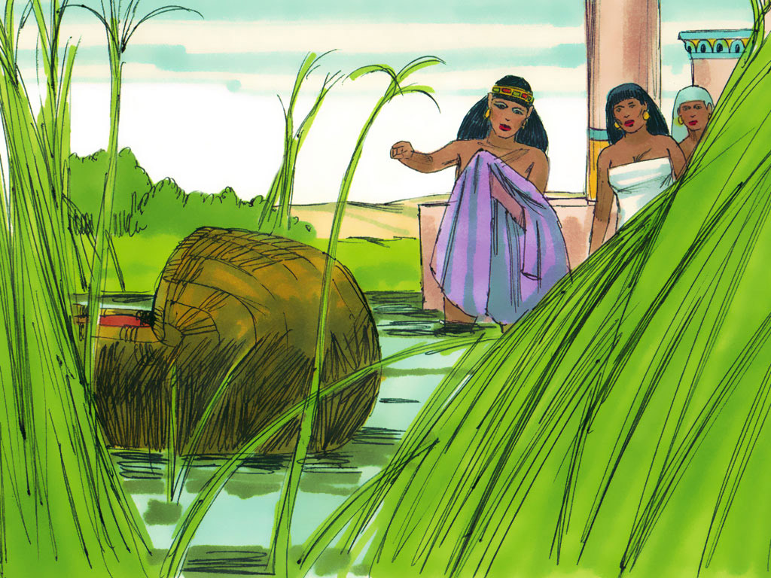
مريم الصغيرة الشجاعة

Slide 49
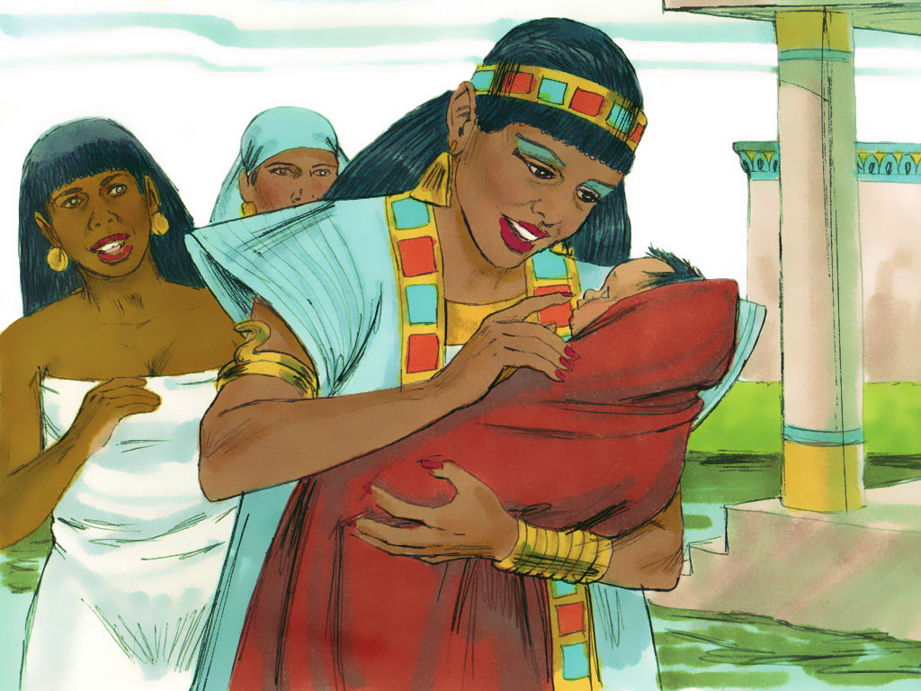
مريم الصغيرة الشجاعة

Slide 50
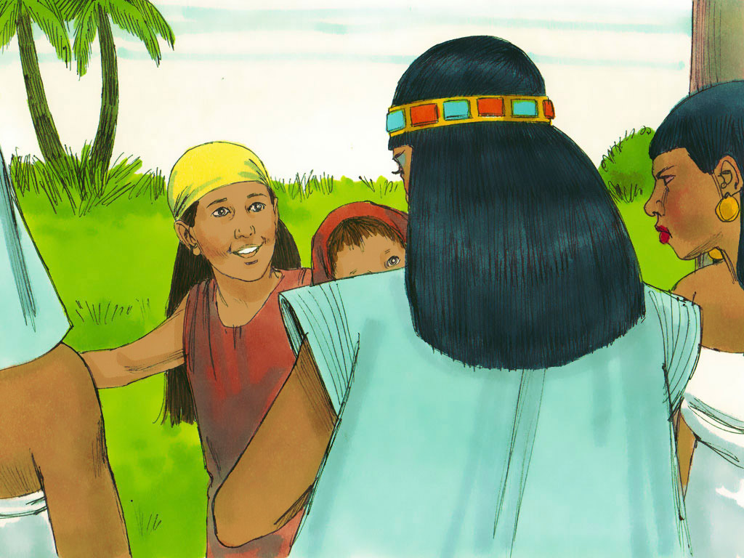
مريم الصغيرة الشجاعة

Slide 51
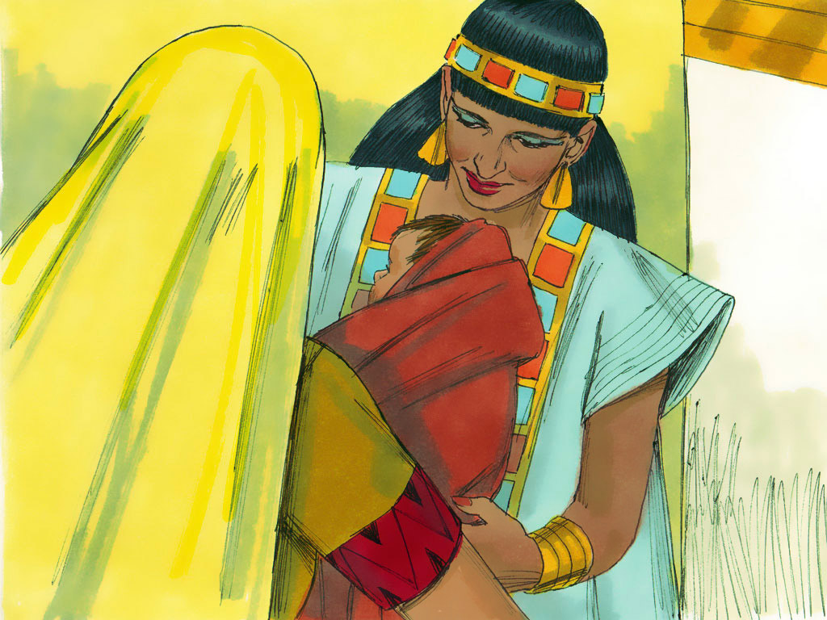
مريم الصغيرة الشجاعة

Slide 52
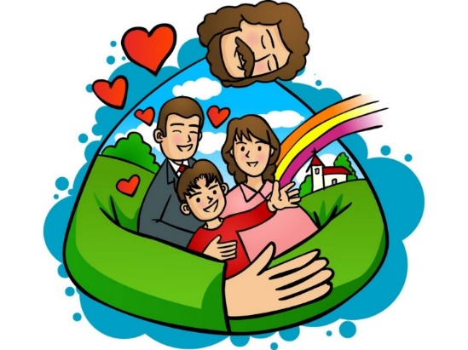
يسوع بحب كل الناس يسوع بيحبك
يسوع بحب كل الناس هوي حدك
يسوع بحب كل الناس مش لوحدك
يسوع حدك على طول
مريم الصغيرة الشجاعة

Slide 53
بيحبنيBABY يسوع خلقني
بحبكBABY يسوع خلقك
يسوع خلقنا كلنا بحبنا
يسوع بحبنا على طول
مريم الصغيرة الشجاعة

Slide 54
يسوع بحب كل الناس يسوع بيحبك
يسوع بحب كل الناس هوي حدك
يسوع بحب كل الناس مش لوحدك
يسوع حدك على طول
مريم الصغيرة الشجاعة

Slide 55
يسوع خلقني مميز أنا مميز
رح ضلني عالي صوتي أنا مميز
يلا كلما بصوت عالي أنا مميز
يسوع بحبني على طول
مريم الصغيرة الشجاعة

Slide 56
يسوع بحب كل الناس يسوع بيحبك
يسوع بحب كل الناس هوي حدك
يسوع بحب كل الناس مش لوحدك
يسوع حدك على طول
مريم الصغيرة الشجاعة

Slide 57
رح زقّف زقفة بالعالي أنا مميز
رح زقّف زقفة بالواطي أنا مميز
يلا كلنا بصوت عالي أنا مميز
رح ضلي حبك يا يسوع
مريم الصغيرة الشجاعة

Slide 58
يسوع بحب كل الناس يسوع بيحبك
يسوع بحب كل الناس هوي حدك
يسوع بحب كل الناس مش لوحدك
يسوع حدك على طول
مريم الصغيرة الشجاعة

Slide 59



بشرى اليوم
مريم الصغيرة الشجاعة

Slide 60
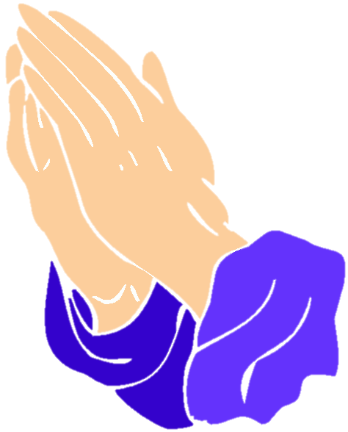
كيف؟
مريم الصغيرة الشجاعة

Slide 61
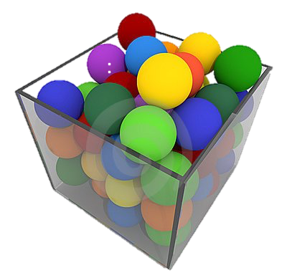
لعبة
جمّع ولزّق!!
مريم الصغيرة الشجاعة

Slide 62

لعبة
ابحث عن
الكنز!!
مريم الصغيرة الشجاعة

Slide 63
لعبة المراجعة
مريم الصغيرة الشجاعة

